Slide 1
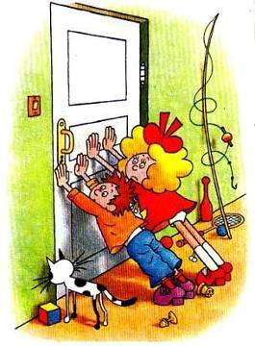




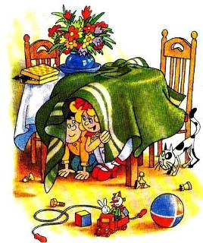
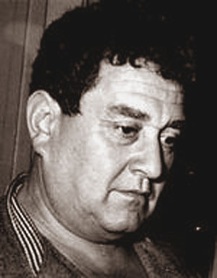
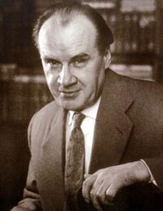


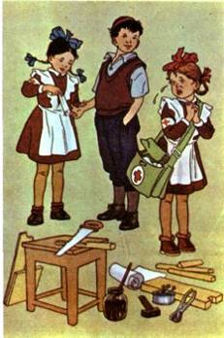

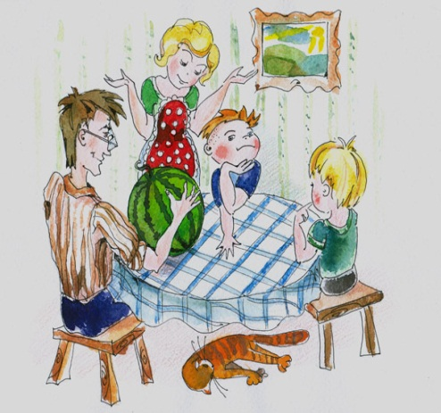
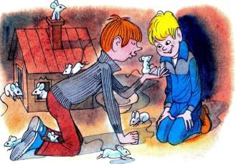
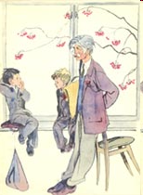
Любимых детских книг творцы….

Slide 2
Немного о
Н. Носове
10
20
30
40
50
Немного о
В. Драгунском
10
20
30
40
50
«Фантазёры»
10
20
30
40
50
«Денискины рассказы»
10
20
30
40
50
Бюро находок
10
20
30
40
50
Кот в мешке
10
20
30
40
50

Slide 3

10 баллов
Назовите город, в котором родился будущий писатель
Н.Н. Носов.

Slide 4
10 баллов
Свое детство Виктор Драгунский провёл в Гомеле, а вот где родился будущий писатель?

Slide 5
10 баллов
Как звали главного героя рассказа «Огурцы»?

Slide 6
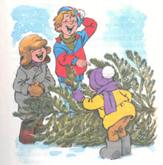
10 баллов
Одна из букв русского алфавита оказалась для Дениски, Мишки и Алёнки заколдованной. Попробуйте её произнести.

Slide 7
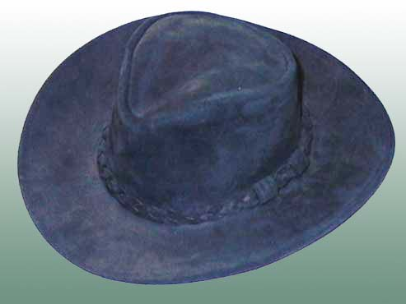
10 баллов

Slide 8

20 баллов
Как назывался детский журнал, в котором Н. Носов начал публиковать свои первые рассказы?

Slide 9
20 баллов
Драгунский очень рано начал работать, после школы он поступил на завод «Самоточка» учеником…. Кем работал Драгунский на заводе? С чего началась его трудовая деятельность?

Slide 10
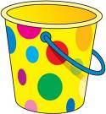
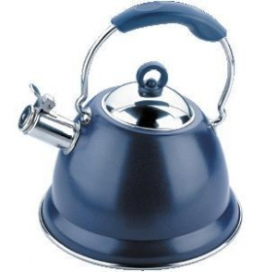
20 баллов
Какие предметы утопили в колодце незадачливые повара из рассказа
«Мишкина каша»?

Slide 11
20 баллов
Самое короткое название рассказа В. Драгунского?

Slide 12
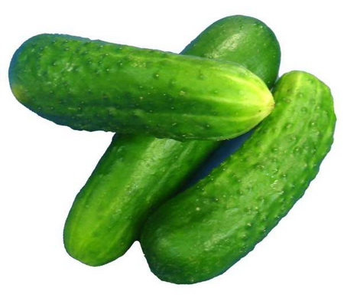
20 баллов

Slide 13
30 баллов
В старших классах школы Носов увлекся наукой, о которой впоследствии вспоминал: « Эта наука представлялась мне наукой из наук. По окончании школы я был уверен, что должен стать именно ……. Кем же?

Slide 14
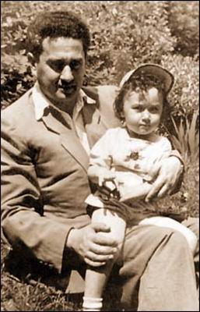
30 баллов
Кто послужил прототипом для «Денискиных рассказов»?

Slide 15
30 баллов
Как звали главного героя рассказа «Заплатка»?

Slide 16
30 баллов
В какой цвет выкрасили Мишка с Дениской Аленку, два полотенца, Мишкину рубашку, парадную дверь и управдома?

Slide 17
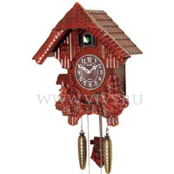
30 баллов

Slide 18
40 баллов
Первый рассказ Носова был опубликован ещё в 1938 году, а назывался он…. Как?

Slide 19
40 баллов
Известно, что чуть более года Виктор Драгунский работал в цирке на Цветном бульваре…. Кем?

Slide 20
40 баллов
Что по версии героев рассказа «Огородники» помогло им в итоге получить красное знамя «Лучшему огороднику»?

Slide 21
40 баллов
Как зовут директора школы, в которой учились Дениска и Мишка?

Slide 22
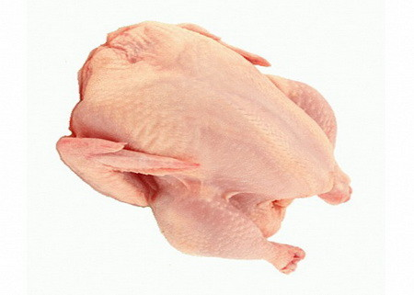
40 баллов

Slide 23
50 баллов
Маленький Носов в школьные годы очень хотел стать музыкантом и даже просил своих родителей, чтобы они купили ему…... О каком музыкальном инструменте мечтал Носов?

Slide 24
50 баллов
Драгунский был очень талантливым человеком, он не только писал замечательные истории для детей, но и был создателем небольшого театра пародий. Как назывался театр?

Slide 25
50 баллов
Замечательный игрушечный телефон, приобретённый героями в магазине игрушек, благодаря Мишке прожил недолго и в результате превратился…. Во что?

Slide 26
50 баллов
Как назывался художественный фильм, на сеансе которого 1 «в» класс по команде Дениски Кораблева вступил в неравный бой у Чистой речки?

Slide 27
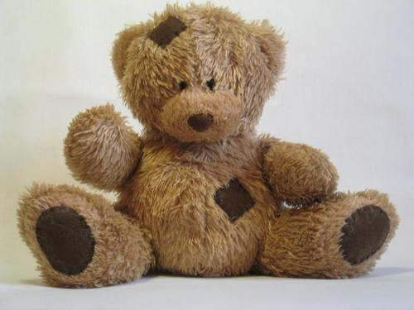
50 баллов

Slide 28
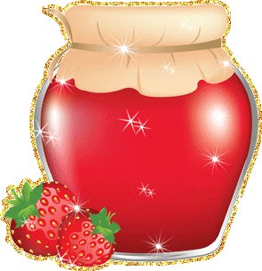
10 баллов

Slide 29
20 баллов
Сколько лет провел Дениска под кроватью?

Slide 30
30 баллов
Что мешало Феде Рыбкину решить задачу и сосчитать мешки с мукой?

Slide 31
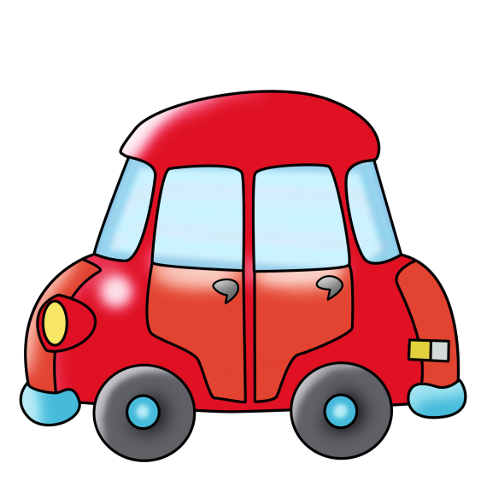
40 баллов
Какое серьёзное нарушение ПДД совершили герои рассказа «Автомобиль»?

Slide 32
50 баллов
Все дети любят замечательные веселые истории о приключениях двух товарищей Дениски Кораблева и Мишки…. Кстати, а какую фамилию носит Мишка?

